Slide 1
Web Server Using Linux Clustering
การสร้างเว็บเซิร์ฟเวอร์
ด้วยลีนุกซ์คลัสเตอร์

Slide 2
Linux Clustering
1. High Computing ใช้กับงานที่ต้องต้องการการคำนวณที่ค่อนข้างสูง
- beowulf
2. High Availability ใช้กับงานที่ต้องการเสถียรภาพที่สูง
- web server
- database

Slide 3
วัตถุประสงค์
1. เพื่อเรียนรู้ถึงระบบการประมวลผลแบบกลุ่มโดยใช้ Linux
2. สามารถติดตั้ง web server แบบกลุ่มในหลายๆรูปแบบ
3. เปรียบเทียบการทำงานของ Web server รูปแบบต่างๆ

Slide 4
ความสำคัญของ Web Server
1. เป็นแหล่งข้อมูลขนาดใหญ่ของคนทั่วโลก
2. เป็นสื่อกลางทางการค้าที่กำลังได้รับความนิยม

Slide 5
ความเป็นมาของ Web Server Clustering
1. ใช้ DNS เข้ามาช่วย
2. ใช้ Proxy เป็นตัวกลาง
3. ใช้หลักการของ Virtual Server
4. ใช้ Module เพิ่มไว้ในตัว Web Server

Slide 6
Web Server โดยใช้ DNS
- จะใช้ DNS เป็นตัวควบคุมว่าจะเลือกใช้ server ตัวใด
Cluster A 161.246.5.108
A 161.246.5.109

Slide 7
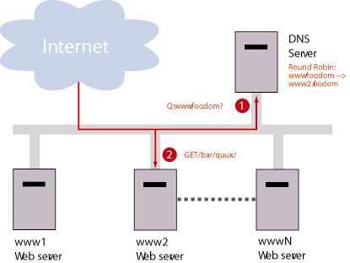
รูปของ DNS Web Server

Slide 8
Web Server โดยใช้ Proxy
- ใช้งานเป็น Reverse Proxy
- ดึงข้อมูลได้รวดเร็วกว่า Web Server

Slide 9
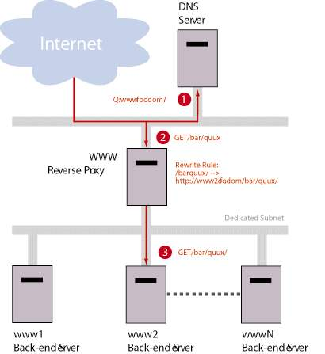
รูปของ Web Server โดยใช้ Proxy

Slide 10
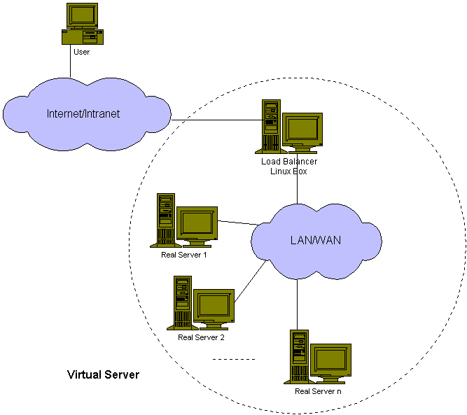
Web Server แบบ Virtual Server

Slide 11
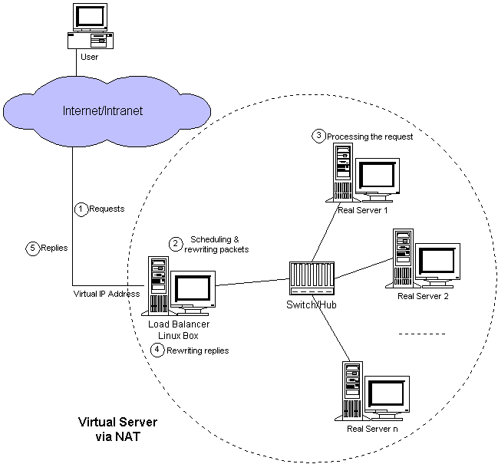
Virtual Server via NAT

Slide 12
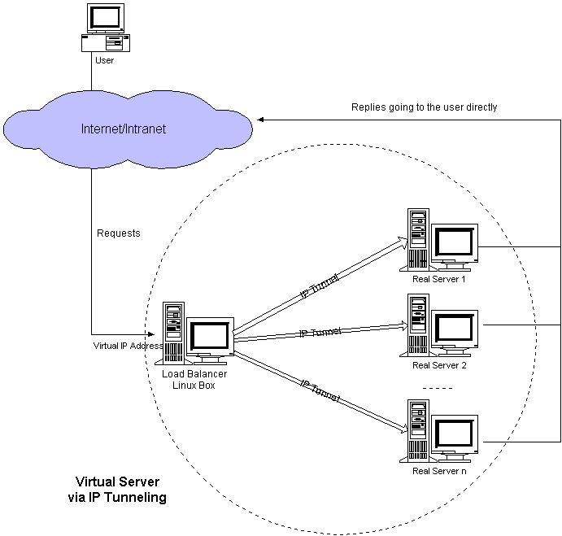
Virtual Server via IP Tunneling

Slide 13
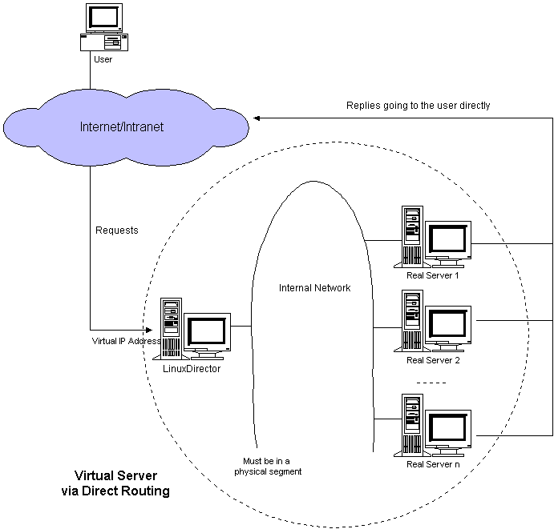
Virtual Server via Direct Routing

Slide 14
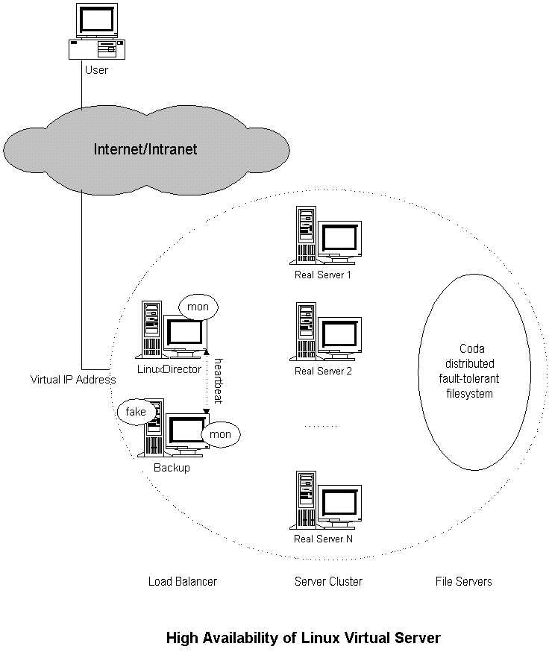
High Availability of Linux Virtual Server

Slide 15
Scheduling Algorithm
- Round Robin
- Weighted Round Robin
- Least Connection
- Weighted Least Connection

Slide 16
mod_backhand
A load balancing module for the Apache web server
1. รองรับการ fail over ของ Web Server
2. บาลานซ์โหลดโดยการโดยการตรวจสอบทรัพยากรในระบบและโหลดที่เซิร์ฟเวอร์แต่ละตัว

Slide 17
อวสาน

